Slide 1
«Йивыт»
Педагог дополнительного образования:
Норова Ольга Мартыновна

Slide 2
Йивыт
Деревья
Весной веселит, летом холодит, Осенью питает, зимой согревает.

Slide 3
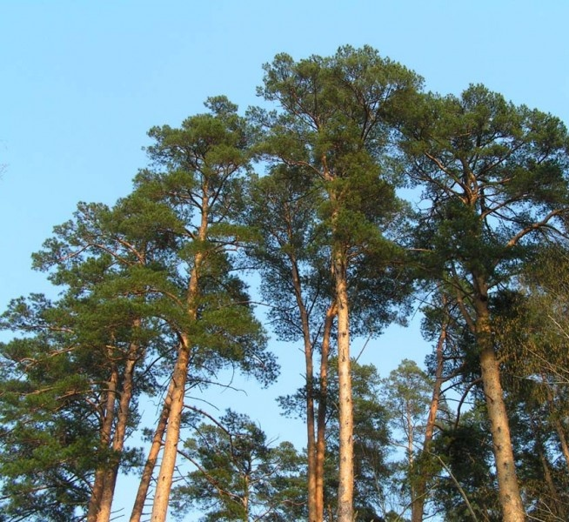
Хвойные деревья
ТАРЫГ - СОСНА
У меня длинней иголки, Чем у елки. Очень прямо я расту В высоту. Если я не на опушке, Ветки – только на макушке.

Slide 4
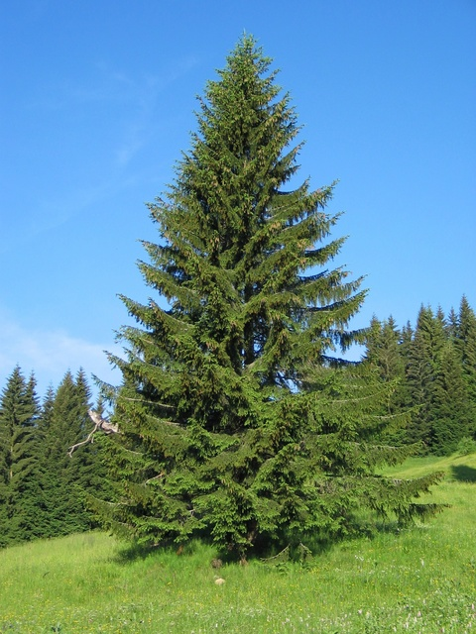
ХОВТ -ЕЛЬ
Что же это за девица: Не швея, не мастерица, Ничего сама не шьет, А в иголках круглый год?

Slide 5
НАНК лиственница
Вроде сосен, вроде елок, А зимою – без иголок.

Slide 6
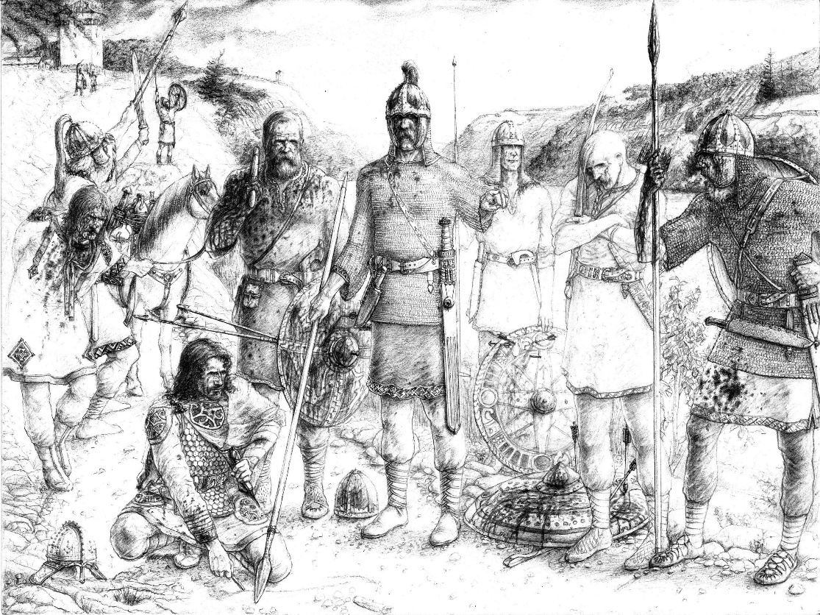
«Легенда о лиственнице»
В давние времена это было... Человек на человека войной пошел. Кровь лилась…и взмолились женщины и дети:
«О, небо! Помоги!

Slide 7
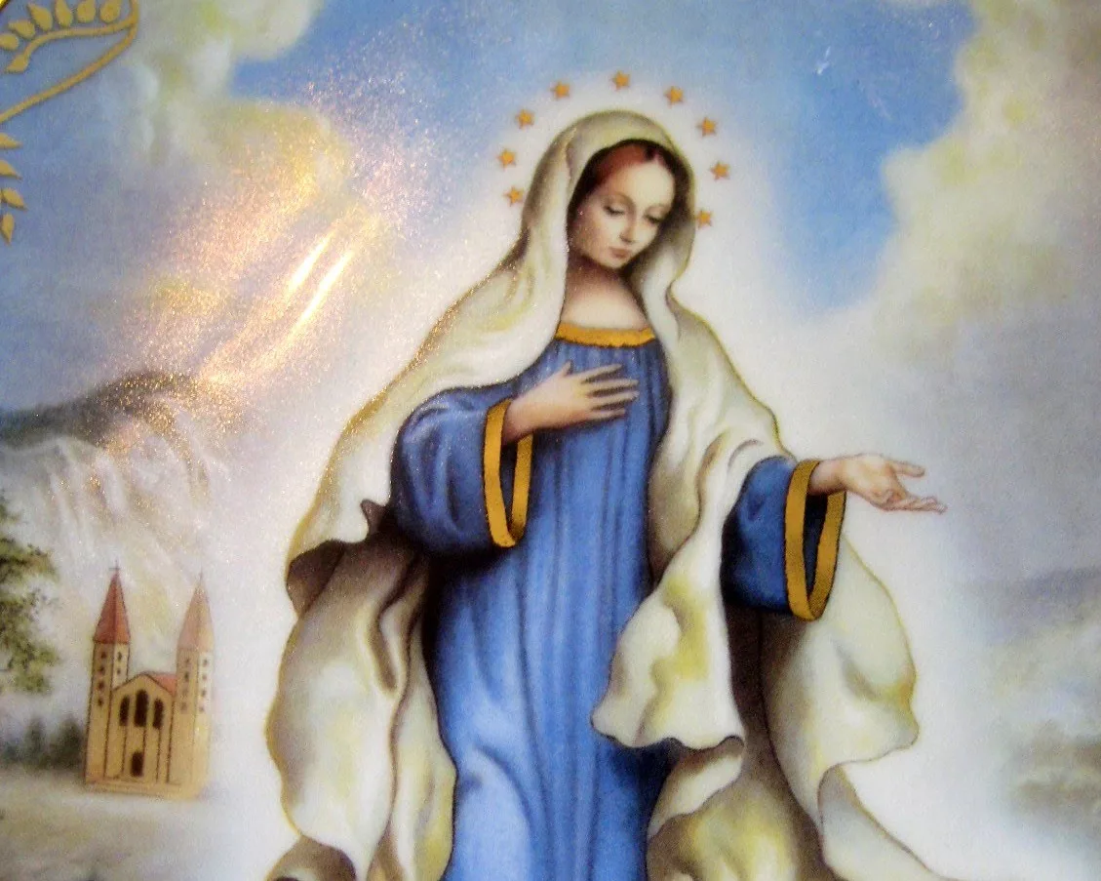
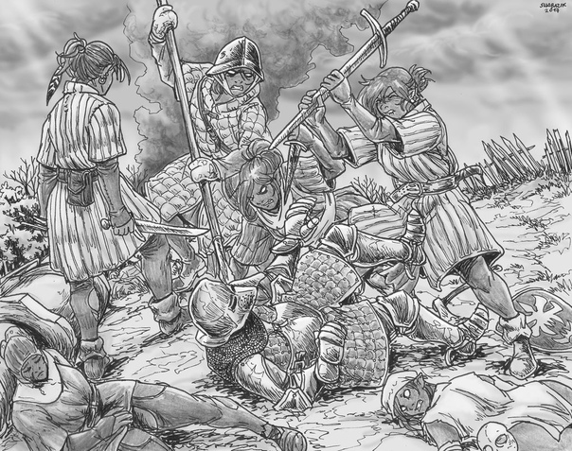
Посмотрело небо: человек на человека войной идет, селение на селение…

Slide 8
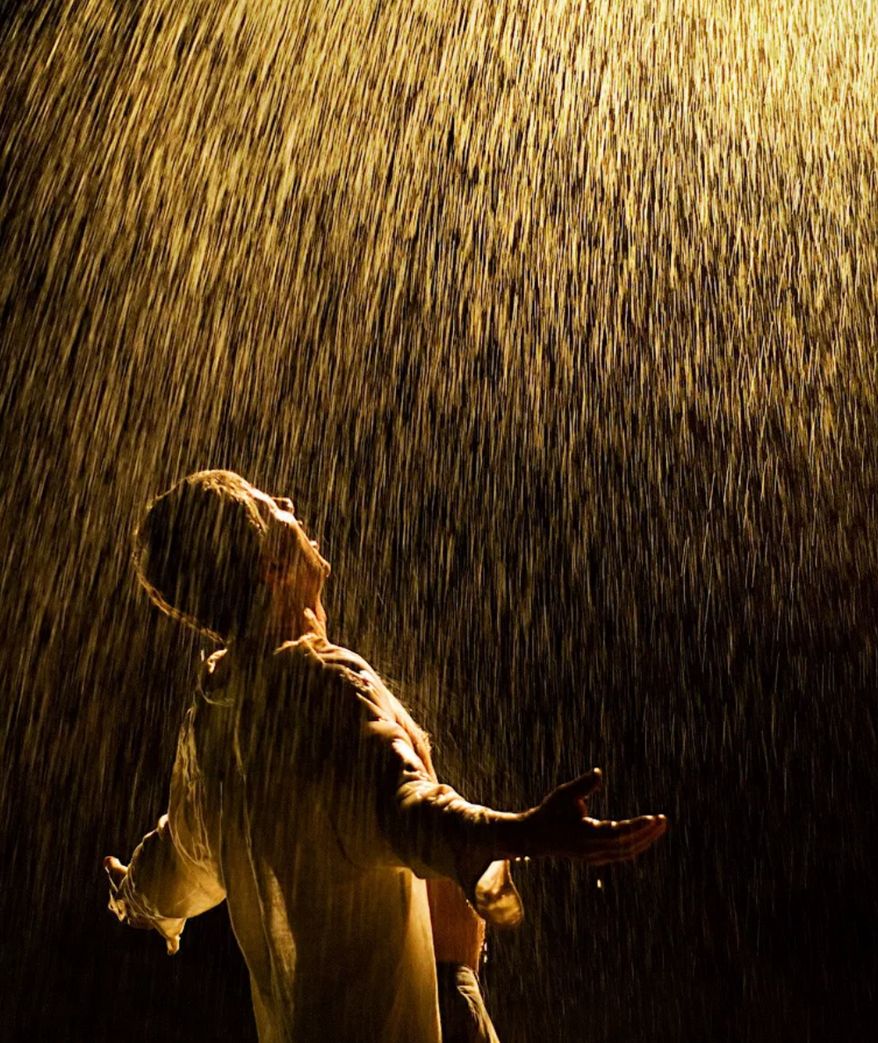
Разрыдалось оно от горя. Слезы на землю хлынули… На мертвого упадут - мертвый живой становится, да в дерево превращается.

Slide 9
Так появились на земле лиственницы. Не деревья они – воины погибшие. Летом наш мир наблюдают - зеленым деревом живут. Зимою прошлое вспоминают – от горя хвоинки роняют.

Slide 10
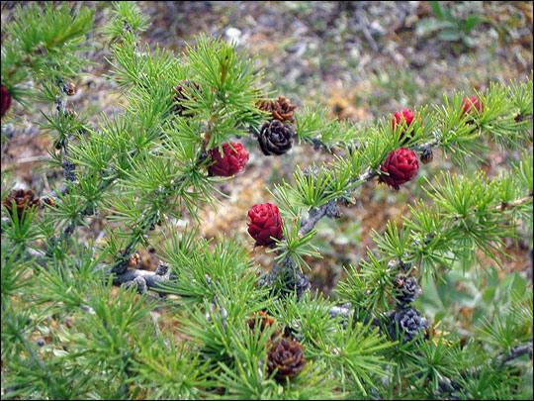
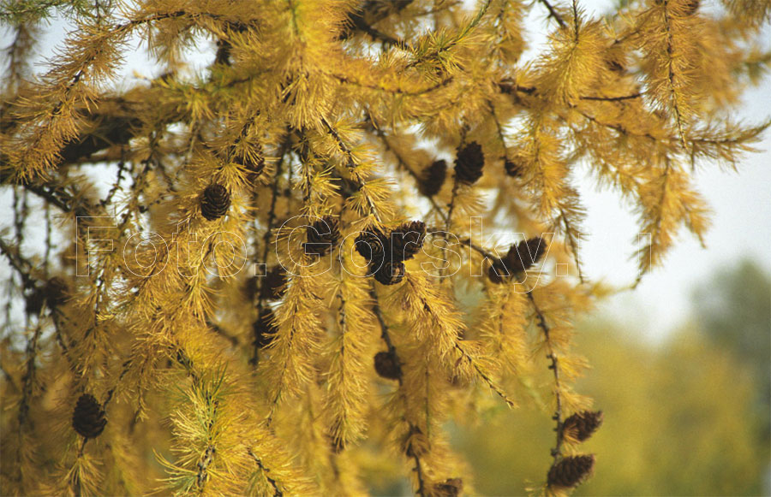
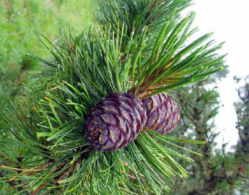
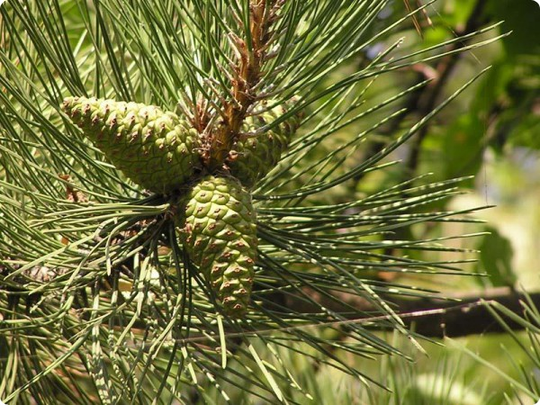
Отгадай – с какого дерева шишка

Slide 11
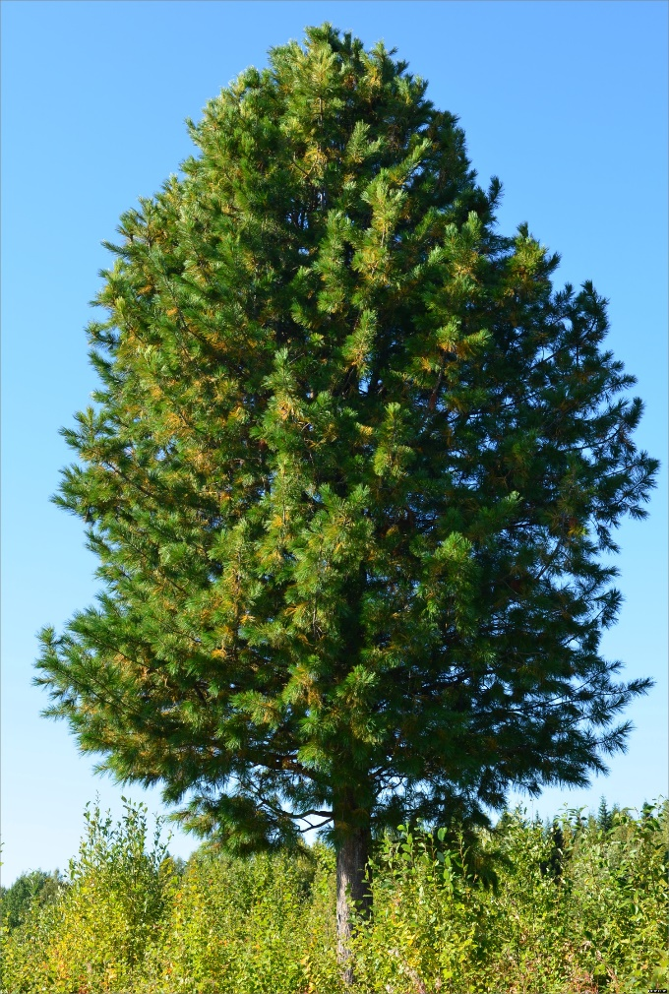
Проверь себя
кедровая

Slide 12
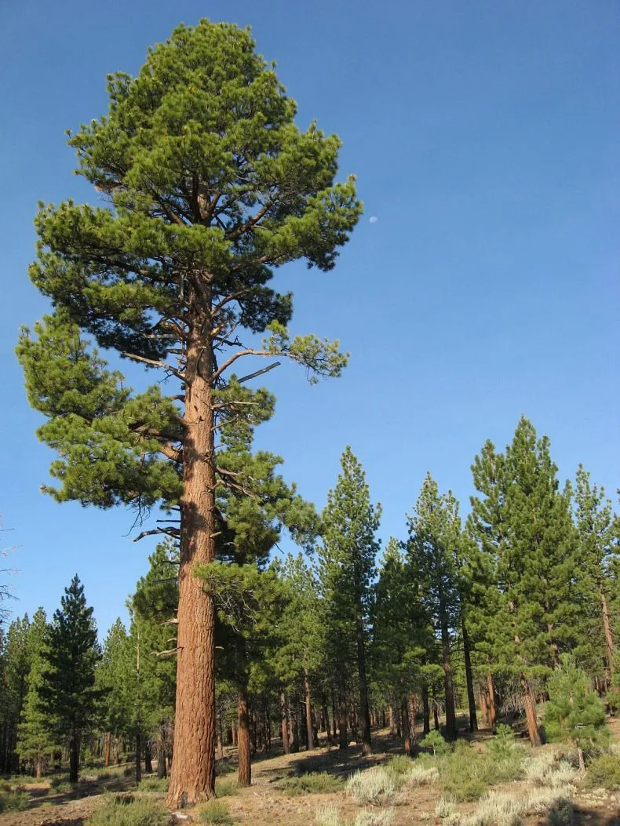
Проверь себя
сосновая

Slide 13
Проверь себя
Лиственница

Slide 14
ОС ЁМАС УЛУМ! ДО СВИДАНИЯ!
Задание: нарисуйте рисунок к легенде о лиственнице

